Slide 1

SJEDINJENJE NEBA I ZEMLJE : KRIST U FILIPLJANIMA I KOLOŠANIMA
1. tromjesečje 2026. Prezentacija biblijske pouke 28. ožujka 2026.

Slide 2


Upamtite redak
1. Solunjanima 5,18:
“U svakoj prilici zahvaljujte, jer je to za vas volja Božja u Kristu Isusu!“

Slide 3




Pavlovo srce ispunjeno je ljubavlju. Njegova ljubav prema suradnicima odražava
njegovu ljubav prema crkvi. Ta ljubav i briga za vjernike otkrivaju njegovu želju da
zna kako su i da ih utješi (Kol. 4,8).Pouka za ovaj tjedan naglašava tri glavne teme:
1. Misija je udruženi napor ljudi koji rade u bliskoj povezanosti.
2. Budući da je misija udruženi napor, crkveni vođe i misionari
moraju imati jasan cilj — da članovi crkve “duhovno sazriju i u potpunosti
ostvare sve ono što želi Bog” (Kol. 4,12 — SH).
3. Duboka ljubav prema Isusu isključuje svaku mogućnost prilagođavanja
mjerilima ovoga svijeta i s materijalizmom koji ga odlikuje.

Slide 4


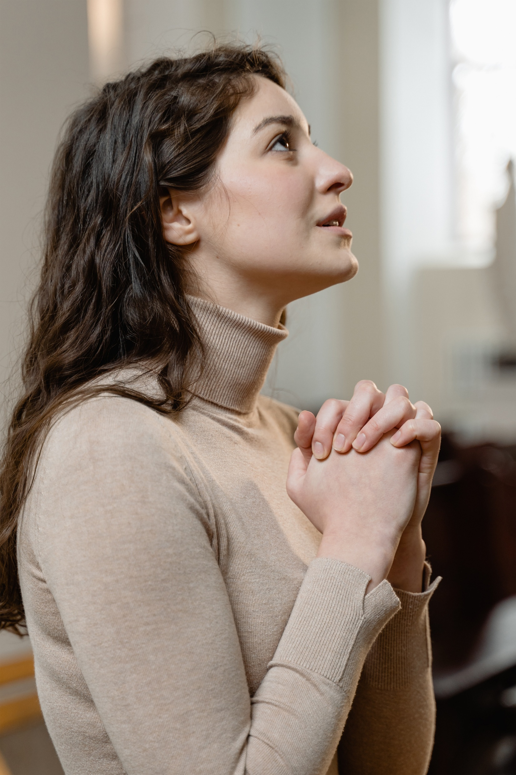

“U svakoj prilici zahvaljujte jer je to Božja volja za vas u Isusu Kristu."
1. Solunjanima 5,18 SHP

Slide 5

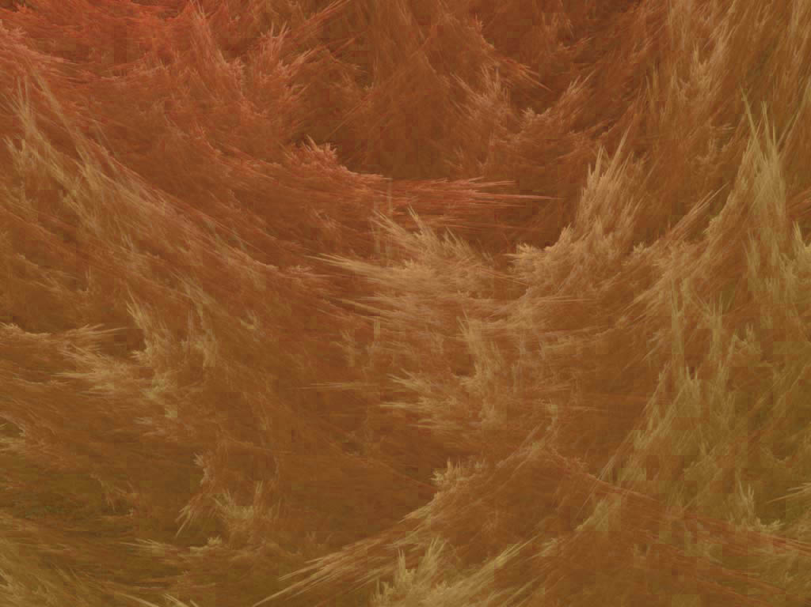
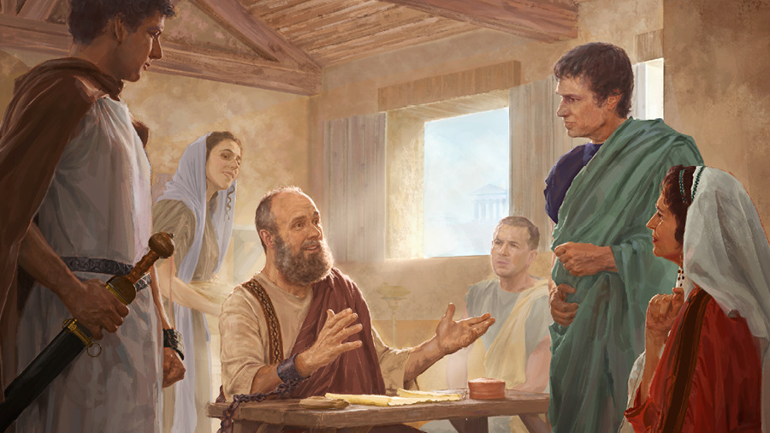
Pavao je radio s raznim kolegama i iz srca je prepoznao rad onih koji su bili posve- ćeni održavanju i jačanju crkava.
Izaslanici
Thik i Onesim (Kol. 4,7-9).
Oni od obrezivanja
Aristarh, Marko i Isus zvani Just (Kol. 4,10.11).
Luka i Demas (Kol. 4,14).
Nimfa i Arhip (Kol. 4,16-18).
Crkvene vođe
Voljeni liječnik
Službenik
Epafra (Kol. 4,12.13).
Na kraju pisma Kološanima, Pavao šalje pozdrave od svojih suradnika i pozdravlja vjernu braću u Kolosima.
Također ubacuje Epafrasovu žarku želju: "da duhovno sazrijete i potpuno ostvarite sve ono što želi Bog ." (Kol. 4,12 SHP).

Slide 6

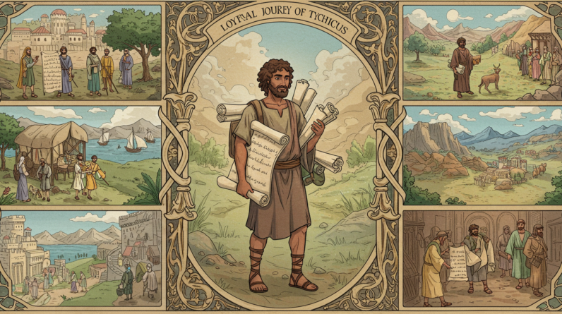
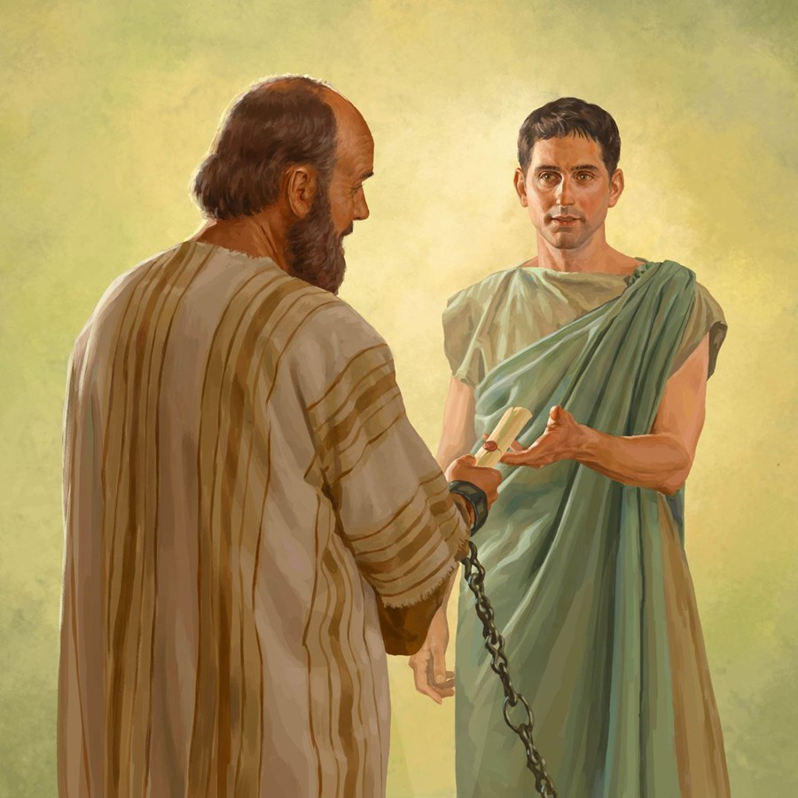


MISIONARI
“O meni sve će vam reći Tihik, ljubljeni brat, vjerni sluga i drug u Gospodinu.[...] Šaljem ga s vjernimi ljubljenim bratoms Onezimom, vašim zemljekom, On će vam sve saopćiti kako je ovdje.” (Kološanima 4,7.9)
Osim što je evangelizirao u najvažnijim gradovima Carstva, Pavao je pisao pisma kako bi održao kontakt s crkvama ili ohrabrio one koje nije osobno poznavao.
Ta su pisma poslana preko voljene i vjerne braće (Kol. 4,7-9).
TIHIK
ONEZIM
Na Pavlovom trećem misionarskom putovanju, on ga prati kako bi donio dar u Jeruzalem.—Djela 20,4. Pomaže Pavlu u Rimu i nosi pisma Efežanima i Kološanima (Ef. 6,21; Kol. 4,7). Kad je Pavao pušten, mogao je zamijeniti Tita na Kreti (3,12). Tijekom Pavlova posljednjeg zatočeništva, poslan je kao pastor u crkvu u Efezu (2. Tim. 4,12).
Rob koji je pobjegao od svog gospodara, Filemona. Obratio se tijekom Pavlovog prvog zatočeništva u Rimu. Pavao ga je poslao natrag svom gospodaru, zajedno s dirljivim pismom, da ga Filemon tretira s kršćanskom naklonošću (Filemon 1,10). Zajedno s Tihikom predao je poslanicu Kološanima (Kol. 4,9).

Slide 7

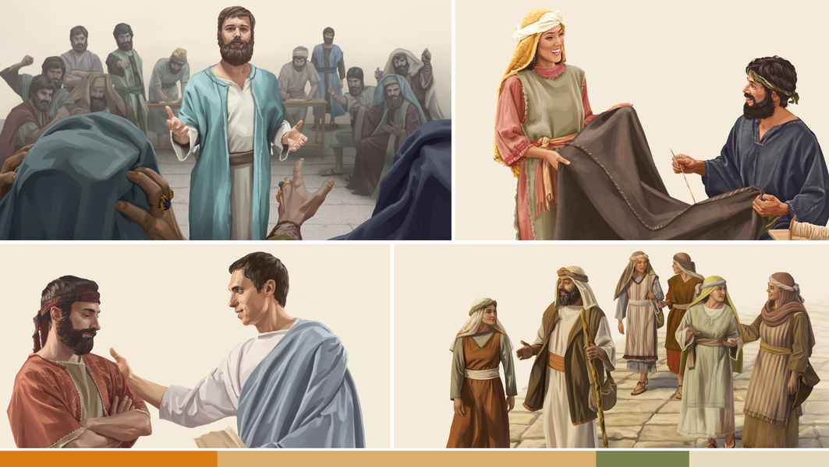
ONI IZ OBREZIVANJA
“… Jedino oni rade sa mnom za kraljevstvo Božje. Oni su mi bili utjeha.” (Kološanima 4,11)
Pavao je nastojao srušiti zidove koji su dijelili Crkvu. Okružio se suradnicima iz cijelog svijeta i iz različitih sredina. Židovi i neznabošci, Azijati i Evropljani rade zajedno u skladu.
Njegova vizija bila je da ostvari ujedinjenu crkvu koja bi radila na zajedničkom cilju: propovijedanje Evanđelja.
ARISTARH
Bio je rodom iz Soluna (Djela 27,2). Imao je problema tijekom pohoda u Efezu (Djela 19,29). Pratio je Pavla da prenese žrtvu u Jeruzalemu.—Djela 20,4. Bio je zatvoren s Pavlom u Rimu i poslao pozdrave Kološanima i Filemonu
(Kol. 4,10; Filem. 1,24).
MARKO
Nećak Pavlovog prvog pratitioca, Barnabe, napustio je misiju u Pamfiliji, a Pavao je odbio povesti ga na drugo putovanje (Djela 15,37.38). Pratio je svog ujaka i postao koristan evanđelist Pavlu (Djela 15,39; 2. Tim. 4,11). Petar ga je tretirao kao sina (1. Pet. 513). Bio je autor Evanđelja po Marku).
ISUS (JUST)
Znamo za njega samo da je bio Židov i da je bio poznat pod nadimkom "Pravednik" (Kol. 4,11).

Slide 8

SLUŽBENIK
“Pozdravlja vas vaš zemljek Epafra, sluga Krista Isusa, on se uvijek bori molitvama za vas da biste postalizreloi i puni svega što je po volji Božjoj.” (Kološanima 4,12)
Epafra je pomogao širiti evanđelje u Kolosi, Hierapolju i Laodiceji, crkvama koje je duboko volio (Kol. 4,13). Uz Epafrasov pozdrav, Pavao uključuje i svoje želje za Kološane (Kol. 4,12):
Poučavao je crkvu u Kolosi,čineći Evanđelje široko poznatim njima (Kol. 1,7). Pavao ga predstavlja s tri titule: "dragi službenik"; "sluga Kristov"; i "suborac" (Kol. 1,7; 4,12).
EPAFRA
Da budete čvrsti
Morate ostati nepokolebljivi, osobito pred zamkama neprijatelja
(Ef. 6,11).
Budite savršeni
Ova savršenost postiže se samopožrtvova-nom ljubavlju (Matej 5,44.48), Razvijajte se uvijekmu njoj (Fil. 3,12).
Budite potpuni
Budite ispunjeni svime što možemo primiti od Boga.

Slide 9

VOLJENI I OBIČNI
“Pozdravljaju vas ljubljeni liječnik Luka i Dema.” (Kološanima 4,14)
LUKA
Autor Evanđelja po Luki i Djela apostolskih, smatra se biografom Pavla (Luka 1,1-4; Djela 1,1). Po zanimanju je liječnik, a Pavao ga naziva "voljenim". Ostao je uz Pavla do njegove smrti (2. Tim. 4,11)
DEMA
Bio je Pavlov suradnik tijekom njegovog prvog zatočeništva u Rimu (Filemon 1,24). Međutim, tijekom Pavlovog posljednjeg zatočeništva napustio ga je, "voleći ovaj svijet" (2. Tim. 4,10).
Da je spomenut samo u Kološanima 4,14, Demas bi ostao vjeran suradnik Pavla.
Kontrast između Luke i Demasa vidljiv je tijekom vremena. Luka je bio voljen zbog svog rada, Demas je volio svijet i napustio Pavla.
Luka je ostao čvrst u nadi za Drugi dolazak i Novu Zemlju. Demas je volio slavu ovog svijeta više nego slavu koja dolazi.
Prestao je voljeti Isusa i dao svoje srce svijetu (1. Ivan. 2,15).

Slide 10

VOĐE CRKVE
“Pozdravite braću u Laodiceji i Nimfa zajedno s crkvom koja se sastaje u njegovoj kući.” (Kološanima 4,15)
O Nimfu znamo samo da je vodio crkvu u gradu Laodiceji. Ne znamo ni je li bio muškarac ili žena, jer neki rukopisi kažu "njegova kuća", drugi "njihova kuća", a neki – najviše – "njezina kuća”.
Sin Filemona, rodom iz Kolose, bio je jedno vrijeme Pavlov pratilac (Filemon 1,1.2). Pavao ga moli da nastavi raditi u službi (kao đakon, pastor ili starješina crkve u Kolosima).
NINFAS
ARHIP
Pavao moli Kološane da se njegovo pismo pročita onima u Laodiceji, i da pročitaju pismo koje je napisao Laodikejcima (Kol. 4,16).
Tako spominje dva glavna vođe tih crkava: Nimfa [iz Laodiceje] i Arhipa [iz Kolosa.] (Kol. 4,15.17).
Ne znamo Pavlovu poruku Laodiceji, iako znamo poruku koju im je apostol Ivan napisao 30 godina kasnije (Otk. 3,14-22).

Slide 11

“Služba koju pružamo Bogu zahtijeva integritet uma, duše i snage. Trebamo se bez zadrške posvetiti Bogu kako bismo ponudili nebesku, a ne zemaljsku sliku. Mora se manifestirati preporod osjetljivosti, kako bi um bio potpuno probuđen za posao koji treba obaviti u svim društvenim slojevima, visokim i niskim, bogatima i siromašnima, obrazovanim i neukim. Moramo otkriti nježnost sličnu onoj velikog Pastira koji nosi janjce u naručju, čuva svoje stado od svakog zla i vodi ga sigurnim putem. Kristovi sljedbenici trebaju pokazivati nježnost i suosjećanje te snažnu želju da prenesu istine vječnog života svima koji ih prime."
Ellen G. White, Krist Pobjednik, 9. veljače

Slide 12
ZAKLJUČAK
Završne riječi apostola Pavla u Poslanici Kološanima prožete su ljubavlju i iskrenom brigom za crkvu. Tihik i Onezim su ljubljena braća (Kol. 4,7.9). Luka je ljubljeni liječnik (Kol. 4,14). Pavlovo srce ispunjeno je ljubavlju. Njegova želja u vezi sa članovima crkve u Kolosima jest da budu “zreli i puni svega” (Kol. 4,12). Zbog toga on okuplja “tim iz snova” koji će raditi sa njim. Zaista, odlomak u Kol. 4,7-14 iznosi opis hrabrih kršćanskih vojnika koji su uključeni u najvažniju od svih borbi — duhovni rat. Pavao nas uči da je misija timski rad. U svojem radu za crkvu u Kolosima, Tihik i Onezim su na čelu, poslani od strane Pavla da donesu i prikupe vijesti (Kol. 4,7-9). Međutim, i drugi Pavlovi suradnici bili su duboko posvećeni vjernicima crkve u Kolosima (Kol. 4,10-14).

Slide 13
PRIMJENA
?
Kako mi znanje iz pouke: ”Ostati u svemu što je po Božjoj volji”, može pomoći danas?
Razumjevši da mi Isus želi pomoći, da se podsjetim naloga: ”Prestanite i znajte da sam ja Bog (Ps.46,10), da shvatim da je Biblija još uvijek Božji najveći dar koji otkriva Njegov plan otkupljenja,
Želim li usred društvenih i kulturoloških utjecaja prihvatiti Sveto pismo kao autoritativno, nepogrješivo otkrivenje Božje volje?
Želim li ostati vjeran cijelom Pismu a to znači vršiti zapovijedi Božje i čuvati svjedočanstvo Isusa Krista?

Slide 14
PRENOŠENJE ISTINE
?
Koje promjene trebamo ostvariti u svom životu?
Koje biblijsko načelo iz ove pouke možemo primijeniti danas?

Slide 15
PLAN
?
Kako pouku: ”Ostajanje u svemu što je po Božjoj volji”, možemo koristiti idući tjedan?
Razgovarajte u razredu ili skupini:
1. Pročitaj Kol. 4,7.9 usporedi s Ef. 6,21. Kako je Tihik opisan? Što Pavao navodi zašto je njega i Onezima poslao u Kolosu?
2. Pročitaj Kol.. 4,10.11. S obzirom na probleme u Kolosi koja poruka se mogla prenijeti preko tih pozdrava?
3. Pročitaj Kol. 4,12.13. Koji cilj je tu opisan i kako se trebao ostvariti?
4. Pročitaj Kol. 4,14.15; 2. Tim. 4,10.11. .U čemu se Luka razlikovao od Demasa i zašto?
5. Pročitaj Marko 13,32-3; Titu 2,11-14; 2. Pet. 3,10-14; Otk.3,17-21. Koji savjet je upućen onima koji čekaju Drugi dolazak?
6. Pročitaj Kol. 4,16-18 usporedi s 2,1-3. Kakva je povezanost sa Posl. Kol. koja je isto trebala da se pročita u Laodicejskoj ctkvi?
7. Pročitaj Isa. 60,1-3 usp. sOtk. 18,1-4Č Isa. 62,1-5; Otk. 19,7.8.. Koje sličnosti postoje između poruka u te dvije knjige?
8. Pročitaj Otk. 14,14-16. Kakve veze ima redak iz Otk. 14,12 s razvojem događaja u okviru ranog i poznog dažda?
9. Pročitaj Otk. 14,12.. Kada će konačno Zemlja i Nebo moći da se sjedine?

Slide 16
PRENOŠENJE ISTINE
?
Koje promjene trebamo izvršiti u našem životu?
ODLUČITE!
Starting this week,, I will depend upon Christ’s righteousness not on my own righteousness
Starting this week, I will submit my plans to God daily
NAČELO
PRIMJENA
PROBLEM
ODLUKA
Iako je proteklo više od dvije tisuće godina od kada su ove knjige napisane, svijet u ko- jem danas živimo, du-hovno gledano, ne ra- zlikuje se mnogo od onog svijeta. I mi sto- jimo na granici nebe- skog kraljevstva pa ostaje pitanje: Hoćemo li uz Božju pomoć za- vršiti našu MISIJU?
Naš plan proučavanja ovih poslanica izgleda ovako. Tromjesečje je podijeljeno u dvije slične tematske cijeline: 1. Prvih sedam tjedana prou- čavat ćemo Poslanicu Filipljanima. 2. Sljedečih šest tjrdana na redu je Poslanica Kološanima. Svaki tjedan obradit ćemo jednu temu ključnih događaja iz Pavlovog života. Božanski poziv se upućuje i nama danas: „Pazi na službu da je izvršavaš” (Kol. 4,17). Što je tvoja odluka?
Sjećate li se vašeg najtežeg posla kojeg ste ikada radili? Zar je taj posao stvarno bio pretežak? Niste li podigli ljestvicu očekivanja malo previsoko? Tko je bio problem, vaše shvaćanje posla koga ste radili ili oni koji su vam u tome pomaga- li? Ima onih koji bi zahvalili na takvom poslu i mirno se povukli. Ne zaboravite, Bog nikad ne daje posao a da ne pripre- mi snagu da ga obavimo. Je si li spre-
man ispuniti Kristov nalog?
1. Ovog tromjesečja bit ćemo za- okupljeni proučavanjem dvaju Pavlovih poslanica: Filipljanima i Kološanima. Obje imaju slične poruke: Jedino Isus može sjedi- niti nebo i zemlju!
2. Događaji iz prošlosti sada tre baju biti opomena i izvor nezabo- ravnih pouka za nas danas. Učimo od Pavla, makoliko okol- nosti bile drukčije, nalog je os- tao isti: „Ja te šaljem. Isus!”

